Slide 1
股票信息挖掘与分析项目展示
21级计算机科学与技术3班
项目成员：卢童 王鹏鑫 陈慧聪
2023-12-19

Slide 2
CONTENTS
程序的主要研究内容
程序开发环境与开发工具
程序需求分析
系统分析
程序实现
程序测试

Slide 3
01
程序的主要研究内容

Slide 4
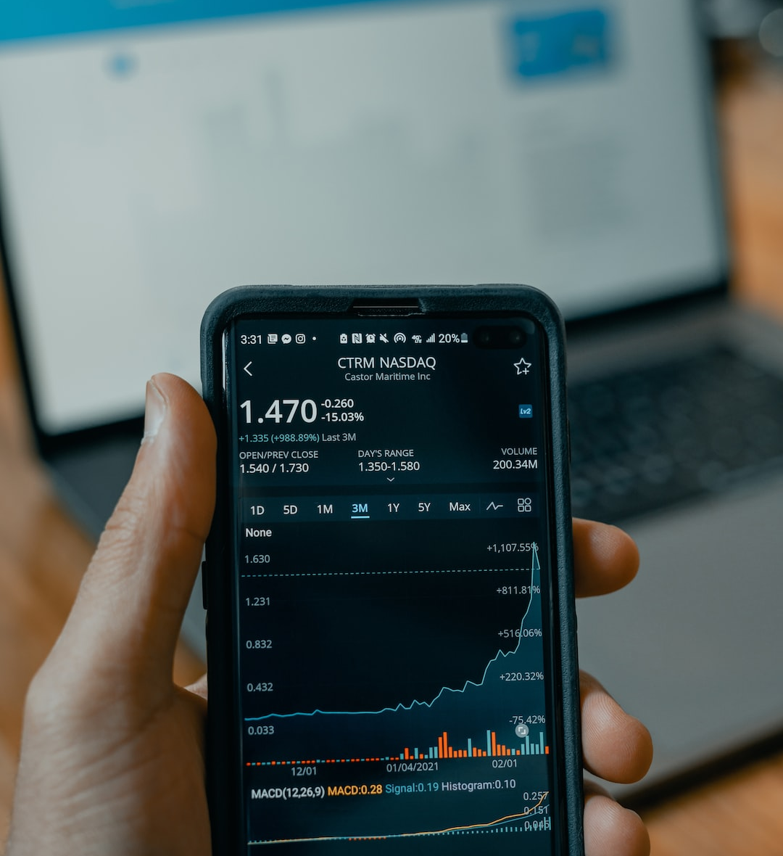

程序的主要研究内容
研究如何获取股票市场数据: 研究从各种来源获取股票市场的数据，并对数据进行清洗、整理和标准化，以确保数据的准确性和一致性。
研究特征提取和优化: 研究如何从原始数据中提取有用的特征，并选择和优化这些特征，以提高模型的预测精度。
构建股票信息挖掘与分析模型: 研究如何利用机器学习、深度学习等技术构建股票信息挖掘与分析模型，用于预测股票价格、分析市场趋势、发现投资机会等
。
实现实时分析功能: 研究如何实现股票信息挖掘与分析程序的实时分析功能，包括实时采集数据、实时处理和分析数据、实时提供投资建议等。
确保安全性和隐私保护: 研究如何确保股票信息挖掘与分析程序的安全性和隐私保护，包括防止数据泄露、保护用户隐私、防止恶意攻击等，以确保程序的合法性和合规性。

Slide 5
02
程序开发环境与开发工具

Slide 6


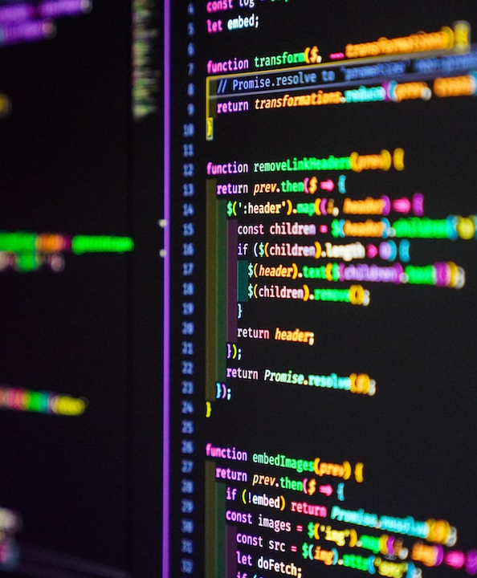
4 程序开发环境与开发工具
开发设备: 使用8GB的Win 10 x64操作系统作为开发设备。
开发环境:
python 3.8.18 MySQL 8.0.30 chrome 114.0.5735.110
使用的包: 使用PySide2、selenium、tushare、pymysql、pandas、numpy、webbrowser、pyecharts、SQLAlchemy等。

Slide 7
03
程序需求分析

Slide 8

程序需求分析
可行性分析

Slide 9
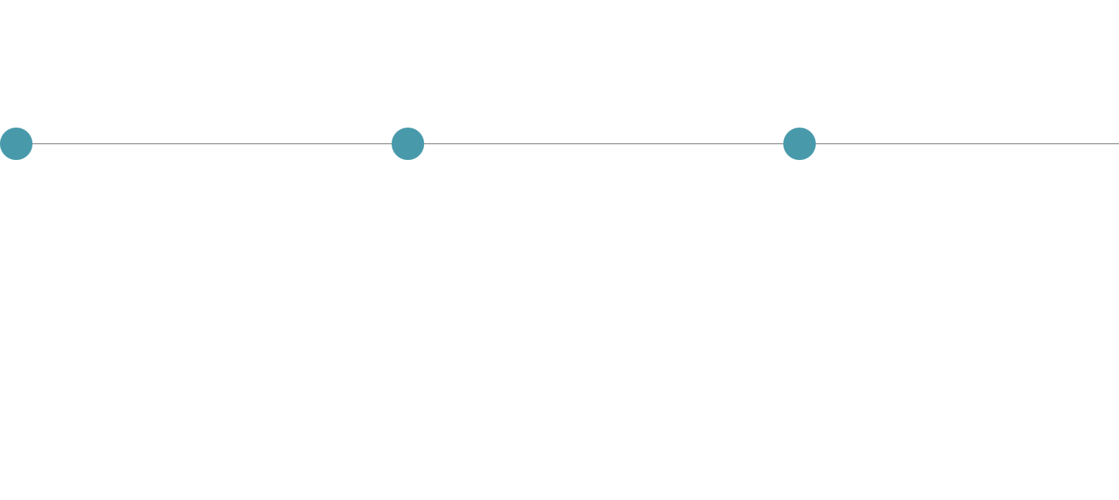
可行性分析
经济可行性: 项目设计与实现采用免费服务，包括爬取网上股票数据与tushare包提供的股票历史数据。
技术可行性: 项目开发团队具备Python项目开发和使用各种包的技术。
操作可行性: 项目基于Windows平台，拥有简明的UI，易于操作。用户只需一般的Windows应用操作知识，即可操作程序。

Slide 10
04
系统分析

Slide 11
系统分析
数据库设计

Slide 12

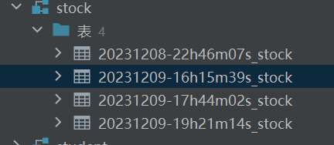
数据库设计
股票信息表设计： 设计股票信息表，后台数据库采用MySQL，以确保程序的数据来源和健壮性。
列名 | 数据类型 | 是否为空 | 主外键 | 描述
id | int | 否 | 主键 | 股票编号
代码 | varchar(20) | 是 |  | 股票代码
名称 | varchar(20) | 是 |  | 股票名称

Slide 13
05
程序实现

Slide 14
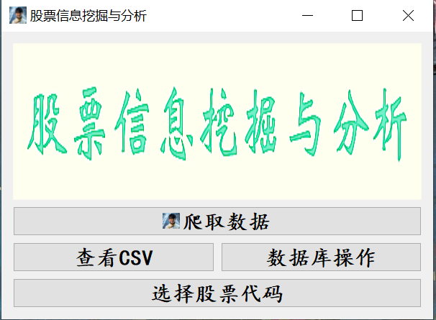
程序实现
股票信息挖掘与分析程序界面实现

Slide 15
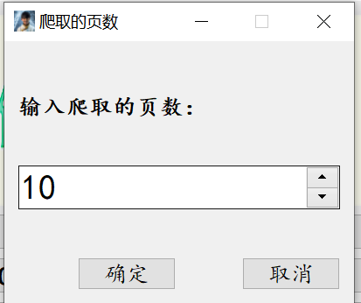
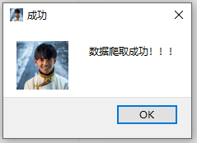
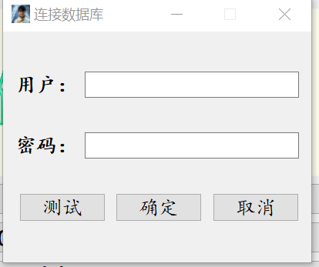
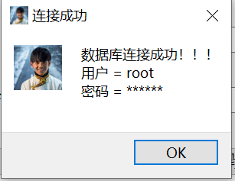
股票信息挖掘与分析程序界面实现
用户进入股票信息挖掘与分析用户端后，能看到4个按钮选项，包括爬取数据、查看CSV、
数据库操作和选择股票代码。

Slide 16
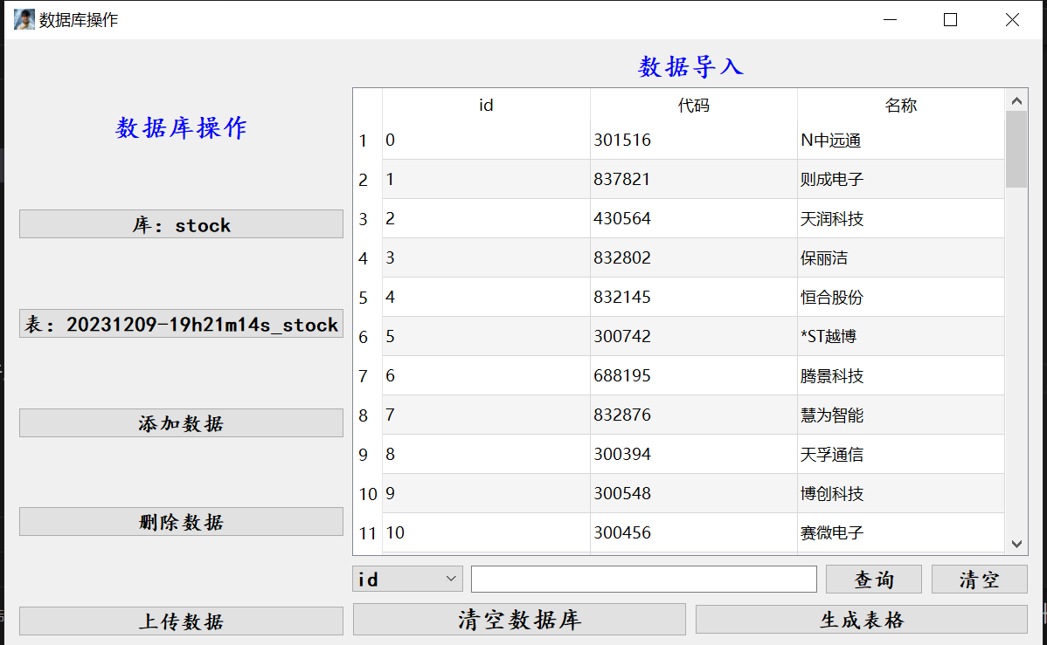
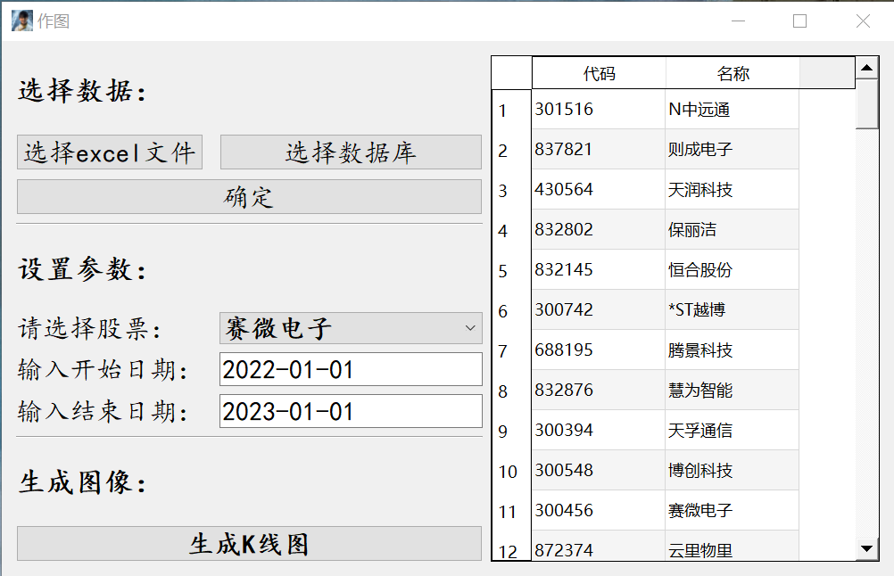

Slide 17
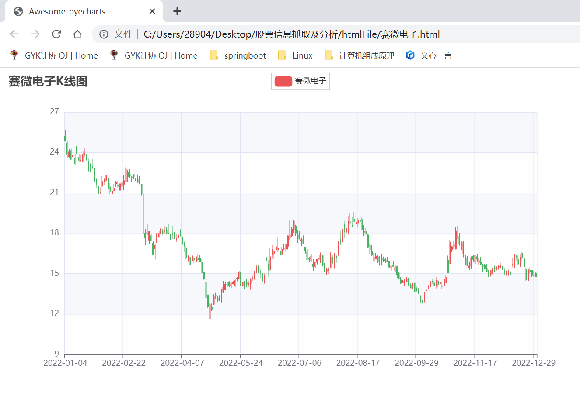
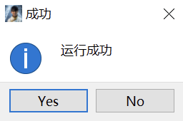
运行成功，点击yes自动打开保存到本地的用pyecharts 生成的K线图。

Slide 18
06
程序测试

Slide 19


程序测试
程序测试的目的
程序测试的意义
测试用例及结果

Slide 20
程序测试的目的
通过测试，找出程序中的漏洞，促使修复，提高程序质量和用户体验。

Slide 21

程序测试的意义
各项测试有助于提高股票信息挖掘与分析程序的软件质量。

Slide 22
测试用例及结果
用例编号 | 用例名称 | 测试目的 | 测试结果
U-1 | Test1 | 测试用户输入正确的数据库账号密码，才能进入数据库操作页面 | 用户只有输入正确的数据库账号密码，才能进入数据库操作页面
U-2 | Test2 | 测试是否能爬取到指定页数的数据 | 爬取到的页数会自动+1
U-3 | Test3 | 测试爬取到的数据是否会存入数据库中 | 爬取到的数据会存入数据库中
U-4 | Test4 | 测试是否能展示出完整的CSV文件数据 | 可以展示出完整的CSV文件数据
U-5 | Test5 | 测试数据库操作页面功能是否正确运行 | 删除和添加默认在最后一行生效，其他正常
U-6 | Test6 | 测试选择股票下拉框是否会随着表的变化而变化 | 选择股票下拉框会随着表的变化而变化

Slide 23
通过这几个月不懈的努力，股票信息挖掘与分析程序的设计与实现到这里基本结束了。股票信息挖掘与分析程序在界面设计上使用绿白色调，向用户展现了一种简洁大方；python是一种跨平台语言、语法简单明了是我选择python开发的原因；经过我对各个数据库的综合分析之后，MySQL被作为股票信息挖掘与分析程序的数据支持；目前，股票信息挖掘与分析程序在这些工具和库的支持下基本能运作。

Slide 24
THE END
THANKS

